Slide 1
Мұғалімнің өз практикасында оқу және оқытудағы өзгерістерді қалай басқара алғандығы жайлы рефлексиясы
Оқыту мен оқудағы жаңа тәсілдер
Оқыту үшін бағалау және оқуды бағалау
Оқуда АКТ-ны пайдалану
Сыни тұрғыдан ойлауға үйрету
Жеті модуль
Талантты және дарында балаларды оқыту
Мақсаты
Оқытуда оқудың жаңа тәсілдерін пайдаланып, сабақ беру үдерісін өзгерту арқылы оқушылардың танымдық, әлеуметтік, ынталандырушылық, эмоциялық қабілетін арттыру
Оқушылардың жас ерекшелігіне сәйкес оқыту және оқу
Оқытудағы басқару және көшбасшылық
Есенбаева Райгүл тарих пәнінің мұғалімі

Slide 2
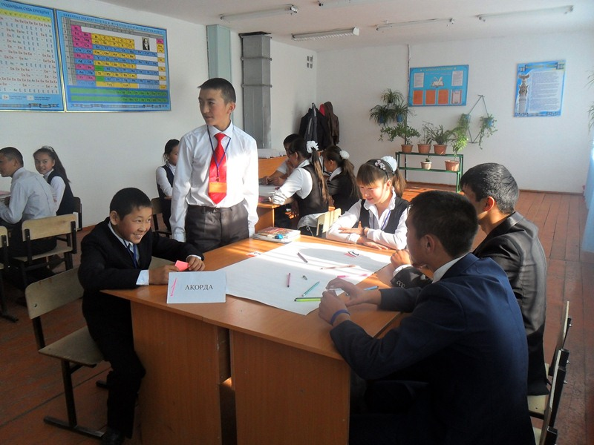
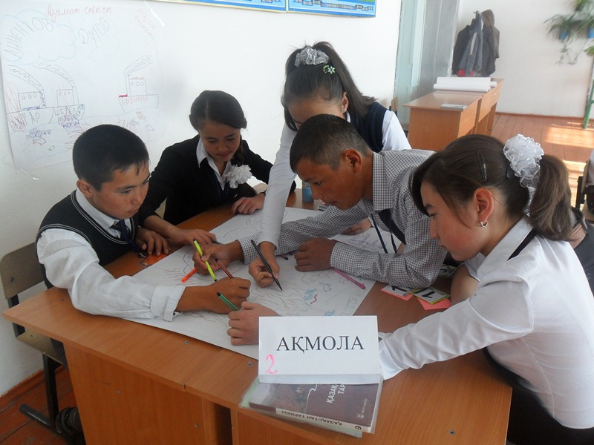
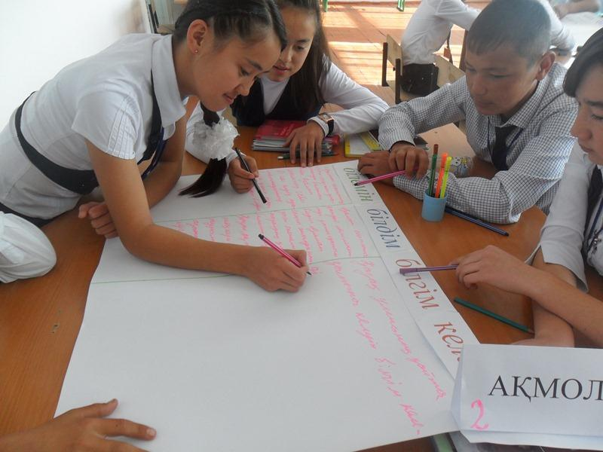
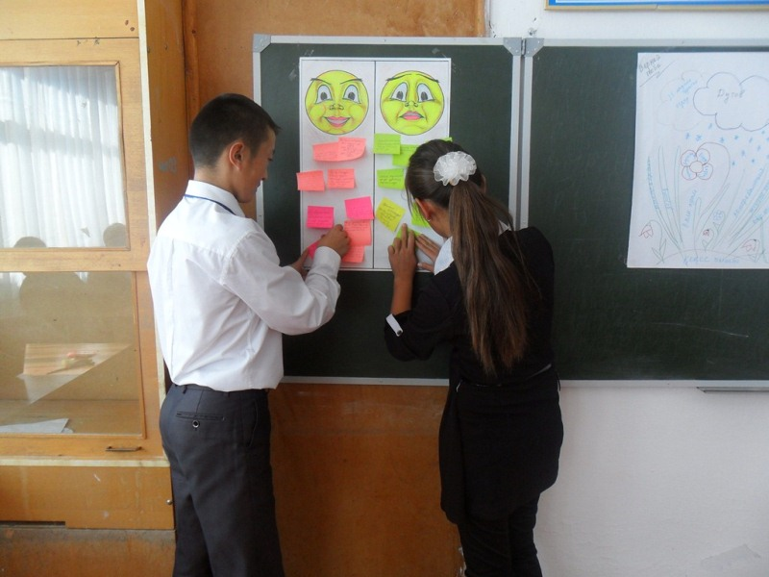
Өзін-өзі тәрбиелеуге дағды-ланды
Өз
бағытын айқындауға қалыптаса бастады
Сабақ оқуға белсенді-лігі артты
Өзін-өзі дамыту жолға қойылды
Біріне-бірі зерттеу жүргізуге қалыптасты
Кері байланыс жасауды үйренді
өзін-өзі реттеуді үйренді
Өзіне деген сенімділігі арты
Өзін-өзі және бірін-бірі бағалауды үйренді
Алдына мақсат қоя алады

Slide 3
Жаңашылдыққа талпыну, үнемі ізденісте болу
Болашақта кәсіби шеберлікті дамыту жоспары
Кездескен кедергілерді жеңе білетін тапқыр мұғалім болу
Оқушыларды зерттеумен үнемі айналысу
Ата-анамен бірлікте жұмысты жақсарту
Бағдарламаның идеяланын басшылыққа алу
Оқу, білім берудегі ұлтық тәрбиені жетілдіру
Өзін-өзі реттейалатын тұлғаны қалыптастыра отырып, елі жері үшін еңбек ететін патриот тәрбиелеу
Жеті модульді үнемі пайдалану

